Slide 1
けい ご 敬語

Slide 2
けんじょうご HUMBLE | PLAIN | POLITE | そんけいご HONORIFIC
はいけんします | SEE | 見ます | ごらんになります
いただきます | EAT, DRINK | 食べます、飲みます | めし上がります。
申します | SAY | 言います | おっしゃいます
お話しします | SPEAK | 話します | お話しになります
お聞きします | LISTEN | 聞きます | お聞きになります
うかがいます | ASK | 聞きます | お聞きになります
まいります | GO, COME | 行きます、来ます | いらっしゃいます
おります | BE | います | いらっしゃいます
いたします | DO | します | なさいます
お書きします | WRITE | 書きます | お書きになります
お読みします | READ | 読みます | お読みになります

Slide 3
お＋Verb stem ＋になります・なる （そんけいご）
校長先生は、日本のぶんかについて おはなしになりました。
明日、先生は、日本語をおおしえになります。
おきゃくさまは、おつかれになっています。
－＞おつかれになっていらっしゃいます。
今、やまださまは、お休(やす)みになっていらっしゃいます。
＊います＝＞いらっしゃいます。

Slide 4
お＋Verb stem ＋になってください。 お＋Verb stem ＋ください。 （そんけいご）
どうぞ、こちらに おすわりになってください。
この入り口から お入りください。
ここに お名前とごじゅうしょを お書きになってください。
今日は ホテルのおへやで
ゆっくり お休(やす)みになってください。
九時までに ロビーに お集(あつ)まりください。

Slide 5
お＋Verb stem ＋いたします・します （けんじょうご）
にもつ も
お荷物を お持ちしましょうか。
たなかさま、おにもつを おへやに おとどけしますよ。
おしゃしんを おとりいたしましょうか。
ま
この お店のまえで お待ちいたします。

Slide 6
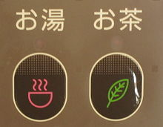
お/ご＋Noun ＋いたします・します (けんじょうご）
きょうと あんない
京都のまちへ ご案内いたします。
よてい せつめい
今日の予定について ご説明いたします。
お飲み物を ごちゅうもんいたします。
The beautifying prefixes
お〜 and ご〜 are commonly
used for certain words.

Slide 7
Let’s practice saying in “Keigo”.
敬語で 言いましょう。

Slide 8
お＋Verb stem ＋になってください。 お＋Verb stem ＋ください。（そんけいご）
ー すわります。
ー 書きます。
ー たずねます。
ー あつまります。
ー やすみます。
おきゃくさま、
どうぞ…..

Slide 9
お＋Verb stem ＋いたします・します
ー もちます。
ー とります。
ー はらいます。
ー てつだいます。
ー つくります。
I will do it for you.

Slide 10
Ｇｇ
わたしは ガイドのレベッカともうします。
どうぞ よろしくおねがいいたします。
今から、このバスは 東京に 行きます。
みなさまは 東京ディズニーランドをしっていますか。
たくさんのショーが ありますよ。
ご昼食は ここで 食べてください。

Slide 11
SHOPPING KEIGO
Role – Play : Shop assistant vs Customer

Slide 12
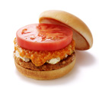
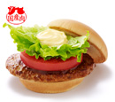
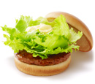
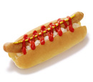
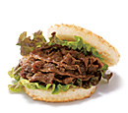
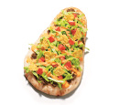
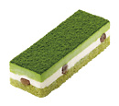
何に なさいますか。 （ ）に します。/ いたします。
ﾓｽﾊﾞｰｶﾞｰ ﾄﾏﾄ&ﾚﾀｽ ﾃﾘﾔｷﾊﾞｰｶﾞｰ ｽﾊﾟｲｼｰﾀﾞﾌﾞﾙﾓｽﾊﾞｰｶﾞｰ
320円 420円 320円 470円
ﾎｯﾄﾄﾞｯｸﾞ ﾓｽﾗｲｽﾊﾞｰｶﾞｰ ﾅﾝ･ﾀｺｽ ﾌﾛｰｽﾞﾝｹｰｷﾊﾞｰ
190円 ｶﾙﾋﾞ焼肉 350円 360円 抹茶 190円

Slide 13
い ADJECTIVE + の を ください。 な ADJECTIVE + なのを ください。
大きいのが ありますか。
はい、ございますよ。
小さいのが ありますか。
もうしわけございません。
こちらの きれいなのを ください。
はい、かしこまりました。
そちらの くろいのは いくらですか。
１５００円で ございます。

